Slide 1
Основы контурного анализа

Slide 2
Зачем нужен контурный анализ?
позволяет описывать, хранить, сравнивать и производить поиск объектов (по контурам)
рассмотрение только контуров позволяет снизить вычислительную и алгоритмическую сложность
методы контурного анализа инвариантны к некоторым преобразованиям (перенос, поворот и изменение масштаба)

Slide 3
Основные понятия
Контур – это граница объекта, совокупность точек (пикселов), отделяющих объект от фона.
Контур кодируется последовательностью, состоящей из комплексных чисел.
Начальная точка.
Вектор смещения

Slide 4
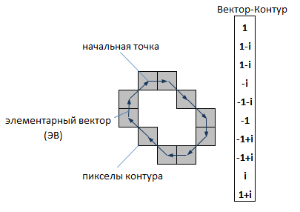
Пример

Slide 5

Практические задания

Slide 6

Основные понятия (2)
Элементарный вектор
Вектор-контур
Вектор-контур Г длины k будем обозначать:

Slide 7
Свойства контуров
1. Сумма ЭВ замкнутого контура равна нулю.
2. Контур-вектор не зависит от параллельного переноса исходного изображения.
3. Поворот изображения на определенный угол равносилен повороту каждого ЭВ контура на тот же угол.
4. Изменение начальной точки ведет к циклическому сдвигу ВК.

Slide 8
Свойства контуров (2)
5. Изменение масштаба исходного изображения можно рассматривать как умножение каждого ЭВ контура на масштабный коэффициент.

Slide 9

Скалярное произведение контуров
Скалярным произведением контуров Г и N называется такое комплексное число:
Где k – размерность ВК,
γ_{n} — n-й элементарный вектор контура Г,
ν_{n} — n-й ЭВ контура N.
(γ_{n}, ν_{n}) — скалярное произведение комплексных чисел, вычисляемое как

Slide 10
Скалярное произведение контуров (2)
Внимание: В контурном анализе допускается скалярное произведение только ВК одинаковой размерности.
Свойства скалярного произведения позволяют использовать его как определенную меру близости векторов.

Slide 11


Скалярное произведение контуров (3)
Нормированное скалярное произведение
Где |Г| и |N| — нормы(длины) контуров, вычисляемые как:

Slide 12
Скалярное произведение контуров (4)
НСП в пространстве комплексных чисел, также является комплексным числом.
Модуль НСП достигает максимального значение – единицы, только если контур Г является тем же контуром N, но повернутым на некоторый угол и промасштабированный на определенный коэффициент

Slide 13
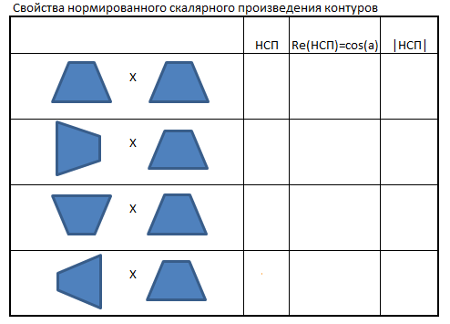
Пример:
Рассмотрим скалярное умножение контура самого на себя, но повернутого на определенный угол.

Slide 14
Выводы контурного анализа
Модуль нормированного скалярного произведения контуров даст единицу только в том случае, если эти два контура равны с точностью до поворота и масштаба.
В противном случае, модуль НСП будет строго меньше единицы.

Slide 15
Выводы контурного анализа (2)
Модуль дает меру сходства контуров
Аргумент НСП –угол поворота контуров относительно друг друга.

Slide 16
Недостаток НСП
Выбор начальной точки
Если контуры одинаковы, но отсчет ЭВ начинается с другой начальной точки, то модуль НСП таких контуров не будет равен единице.

Slide 17
Практические задания

